Slide 1
ПРОБЛЕМЫ ПРОГНОЗИРОВАНИЯ ДЕФОРМАЦИЙ ЗЕМНОЙ КОРЫ ПО ГЕОДЕЗИЧЕСКИМ НАБЛЮДЕНИЯМ

Slide 2
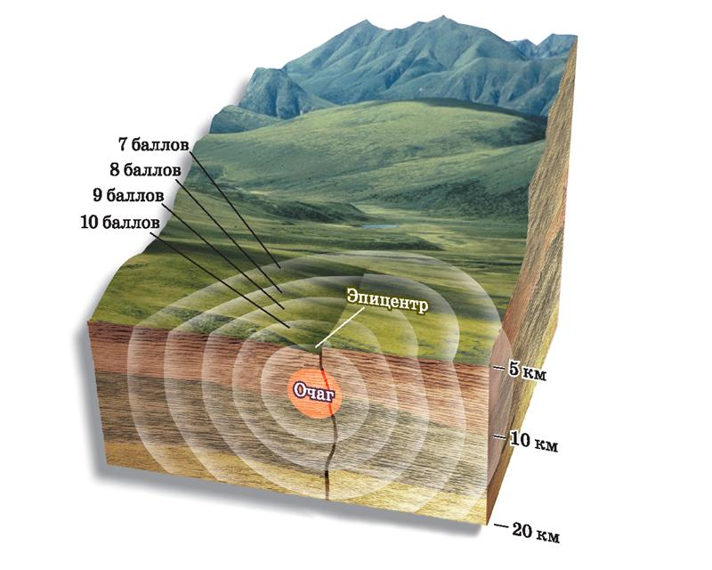
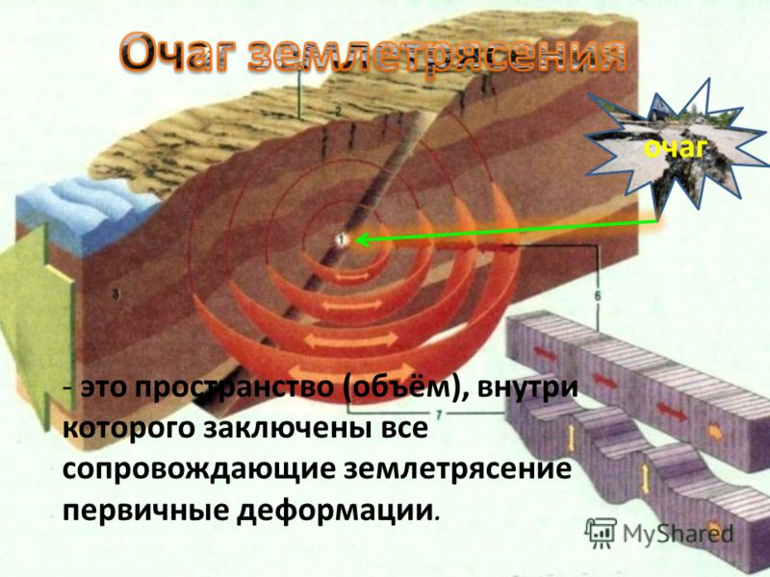
Пятьдесят лет назад геофизики - сейсмологи были полны оптимистической уверенности, что в ближайшие 5 лет они научатся прогнозировать землетрясения. Были подмечены изменения самых разных параметров (доступных для измерений в то время) перед приходом землетрясений.
С целью прогнозирования учёные наблюдали ничтожные изменения наклона земной поверхности, колебания уровня грунтовых вод, прохождение сейсмических волн через земную кору (скорость и затухание), измеряли концентрацию газов, выходящих из земных недр.

Slide 3
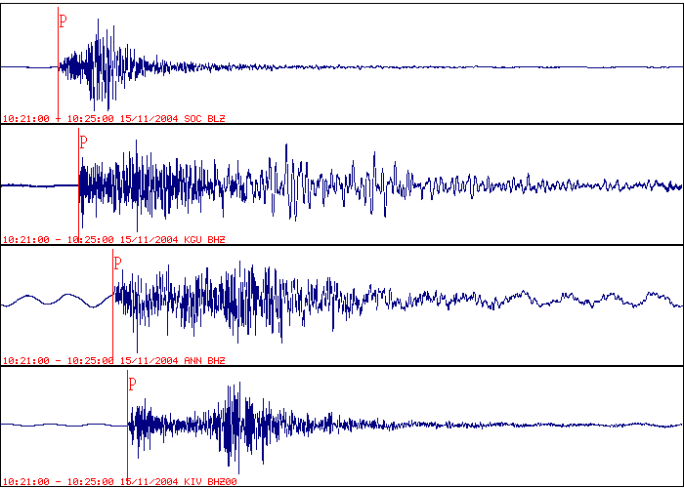
Велась статистическая обработка сейсмических событий по выделению предвестников землетрясений - афтершоков (малых землетрясений, предваряющих большие). Но их удавалось обнаружить только задним числом - уже после главного удара. До землетрясения никто с уверенностью не мог и сейчас не может сказать, что вот именно этот слабый толчок является предвестником удара стихии.

Slide 4
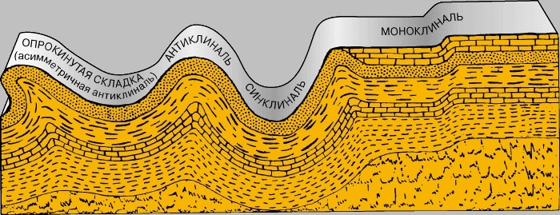
Наиболее прямой метод измерения напряжений в твёрдой земной коре - можно сказать, по определению, то есть — по её деформации. Так что в качестве пружины - динамометра рассматривается сама земная кора.

Slide 5
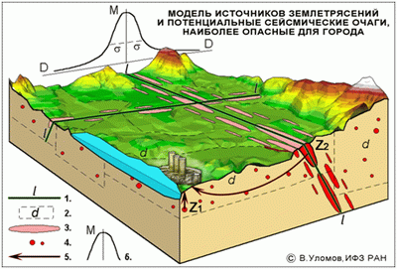
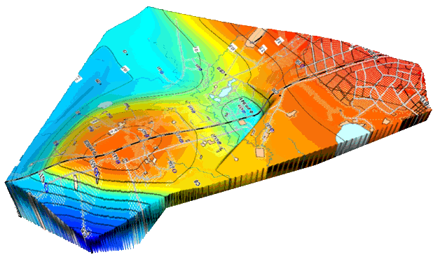
Организация геодинамического мониторинга на месторождениях для изучения динамики опасных процессов позволит контролировать возникновение критических природных деформационных процессов на ранней стадии их развития и своевременно реагировать на потенциальную опасность возникновения геодинамических событий, принимать меры по возникновению экономического ущерба, выбора соответствующих конструктивных и технологических решений, компенсирующих опасные воздействия.

Slide 6
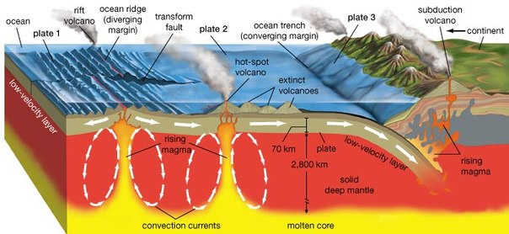
Чем больше напряжение (удельная сила), тем больше упругая деформация коры. Регулярно измеряя с большой точностью положение точек, жёстко связанных с земной корой, можно с большой точностью регулярно (постоянно) вычислять изменение взаимного расположения точек, то есть, деформации (напряжения) земной коры в том или ином направлении.

Slide 7
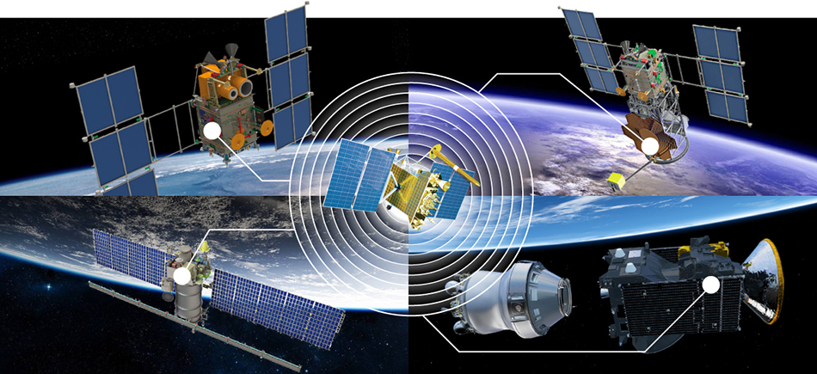
Нынешнее состояние космических технологий позволяет это сделать с нужной точностью, легко и дёшево. Для этого тем или иным методом периодически (с периодом в одну минуту, или даже, вообще, постоянно, непрерывно) определяется положение нужного количества точек на земной поверхности относительно нескольких искусственных спутников Земли, составляющих опорную координатную сеть, и координаты которых в каждый момент времени известны с большой точностью.

Slide 8
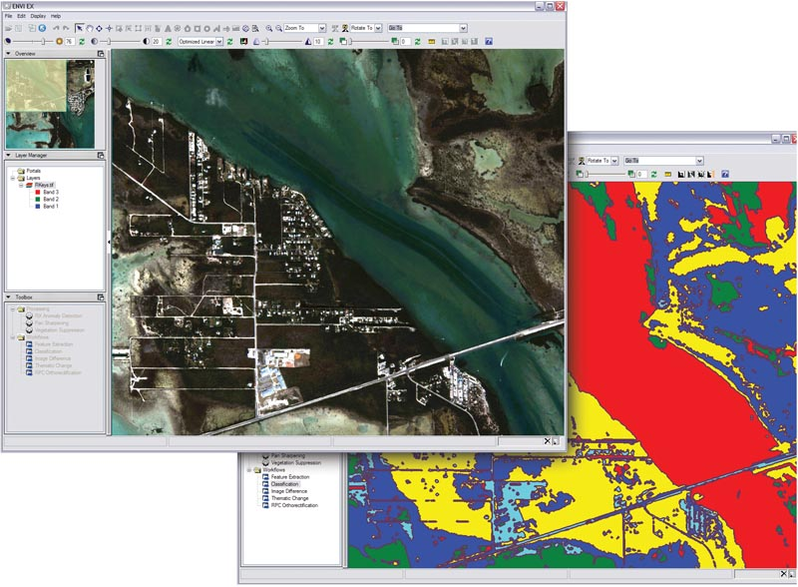
Сведения о положениях точек земной поверхности собираются со всей Земли (по крайней мере, из всей критических точек) и обрабатываются, подобно тому, как при вычислении прогноза погоды обрабатываются данные о состоянии атмосферы во множестве точек на земной поверхности (на метеостанциях) и в атмосфере.

Slide 9
СПАСИБО ЗА ВНИМАНИЕ!!!

